Slide 1
طراحی سایت
مرور و آشنایی بر مسائل مطرح در زمینه ساخت و طراحی وبسایت

Slide 2
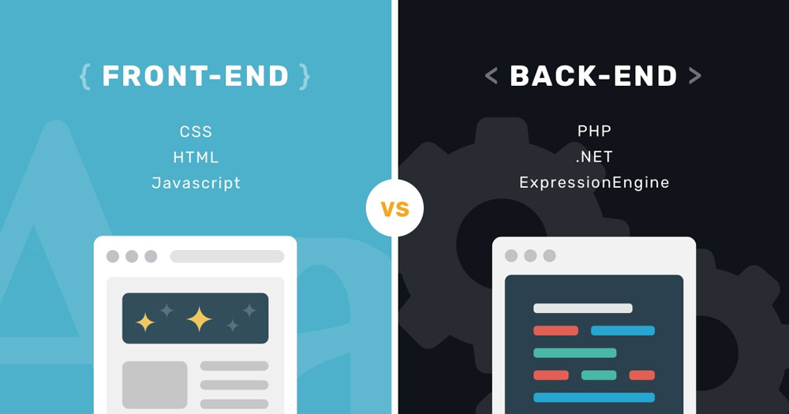
آشنایی با مفاهیم
Front - End
Back - End
http://do0.ir/frontvsbackend

Slide 3
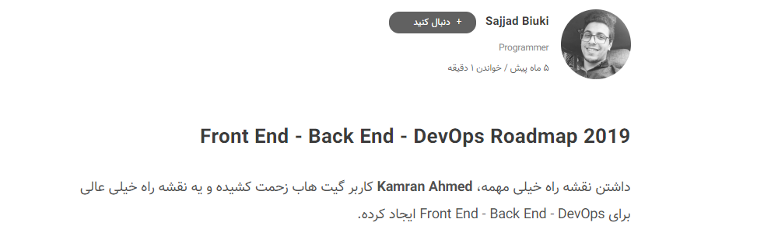
نقشه راه
Front - End
Back - End
https://do0.ir/fbdroadmap

Slide 4

منابع آموزشی
Html
Javascript
Css
این سایت مرجع خوبی برای آشنایی و یاد گیری برنامه نویسی وب هست.
هم شامل آموزش برای برنامه نویسی رابط‌کاربری هست هم زبان های مورد نیاز برای برنامه نویسی سمت سرور
https://www.w3schools.com/

Slide 5
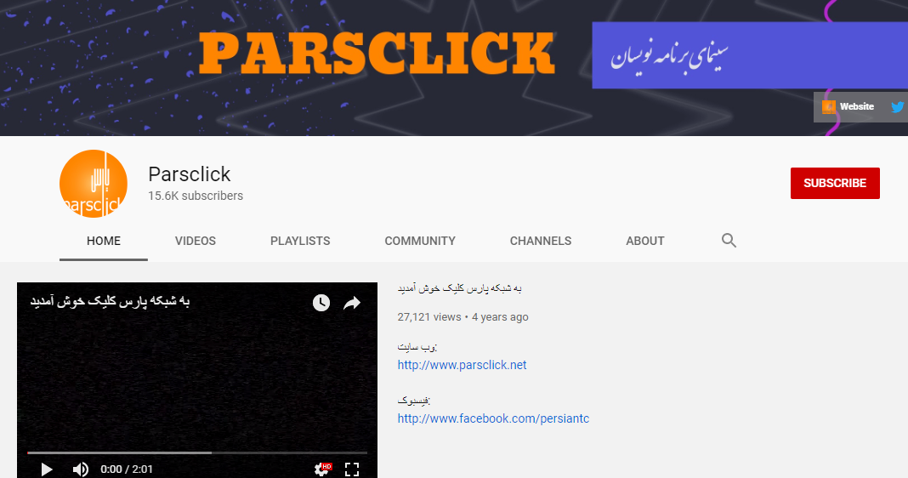
منابع آموزشی
Back - End
Front - End
Youtube
پارس کلیک یکی از کانال های آموزش برنامه نویسی به زبان فارسی است.
البته برخی ویدئو های آن قدیمی اند اما همچنان قابل استفاده برای شروع یاد گیری هستند.
https://www.youtube.com/user/PersianComputers

Slide 6

منابع آموزشی
Front - End
Back - End
Youtube
یک کانال با محتوای ویدئو های آموزشی به زبان انگلیسی مناسب برای یاد گیری جاوااسکریپت و برنامه نویسی طراحی رابط کاربری.( البته شامل مباحث بساری در زمینه برنامه نویسی سمت سرور با node.js نیست هست.)
https://www.youtube.com/channel/UCSJbGtTlrDami-tDGPUV9-w

Slide 7

منابع آموزشی
Front - End
Back - End
فرادرس که یکی از منابع بزرگ فارسی برای دانشجو هاست که شامل آموزش های برنامه نویسی نیز می شود.
البته بسیاری از این آموزش ها رایگان نیستند.
https://faradars.org/how-to-learn/programming

Slide 8

منابع آموزشی
Front - End
Back - End
یکی از وبسایت های خوب شامل آموزش های رایگان متنی و ویدئویی.
http://ilikephp.ir/

Slide 9
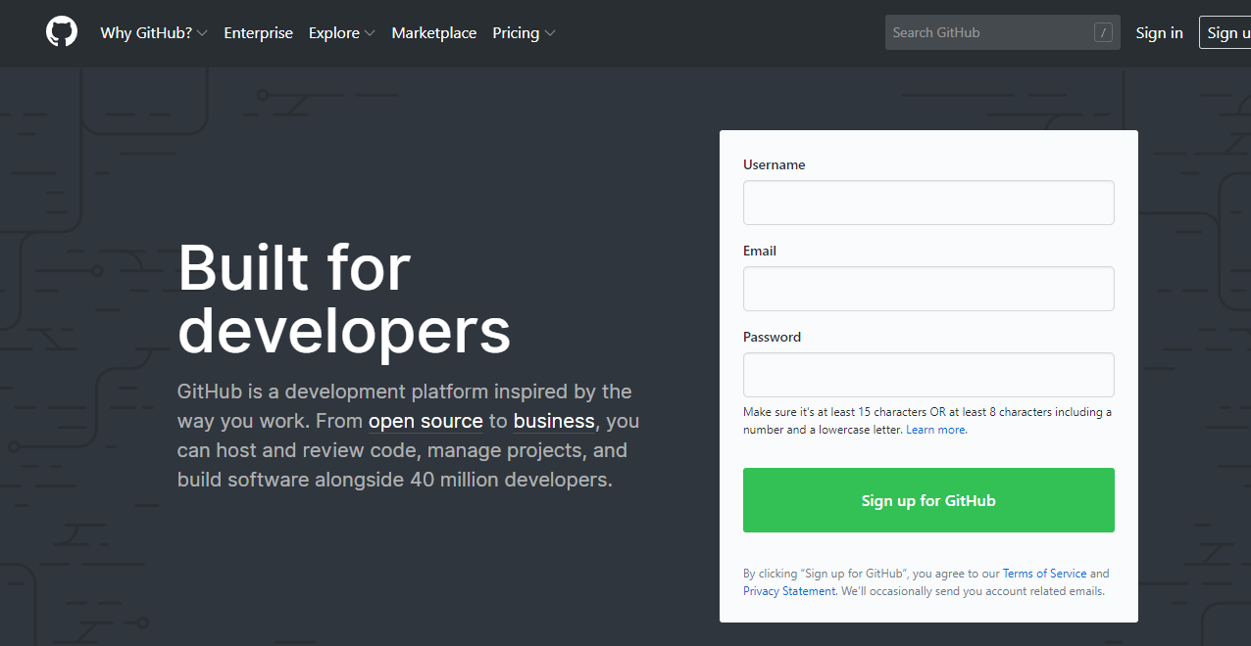
ابزار های دیگر
Git
بدون شک استفاده از سورس کنترلر یکی از ضروری ترین نیاز‌های یک برنامه نویس است.
https://Github.com

Slide 10
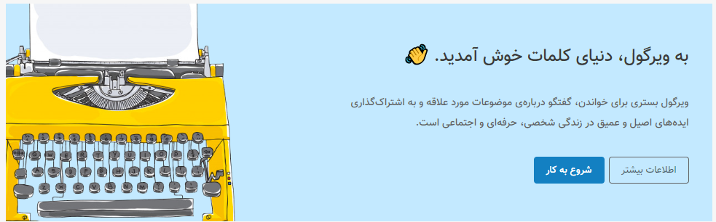
ابزار های دیگر
Virgool.io
ویرگول یه محل خوبه که بتونید آموزش ها و مقالات آدم های دیگه رو بخونید که شامل بسیاری آموزش و مقاله در مورد برنامه‌نویسی و ساخت سایت میشه.
https://virgool.io

